Slide 1
MG-SPACE
热熔胶枪教程
热熔胶枪教程
2021年4月15日

Slide 2
目录
原理
使用方法
预防烫伤以及处理方法
注意事项
技巧

Slide 3
原理
/01

Slide 4
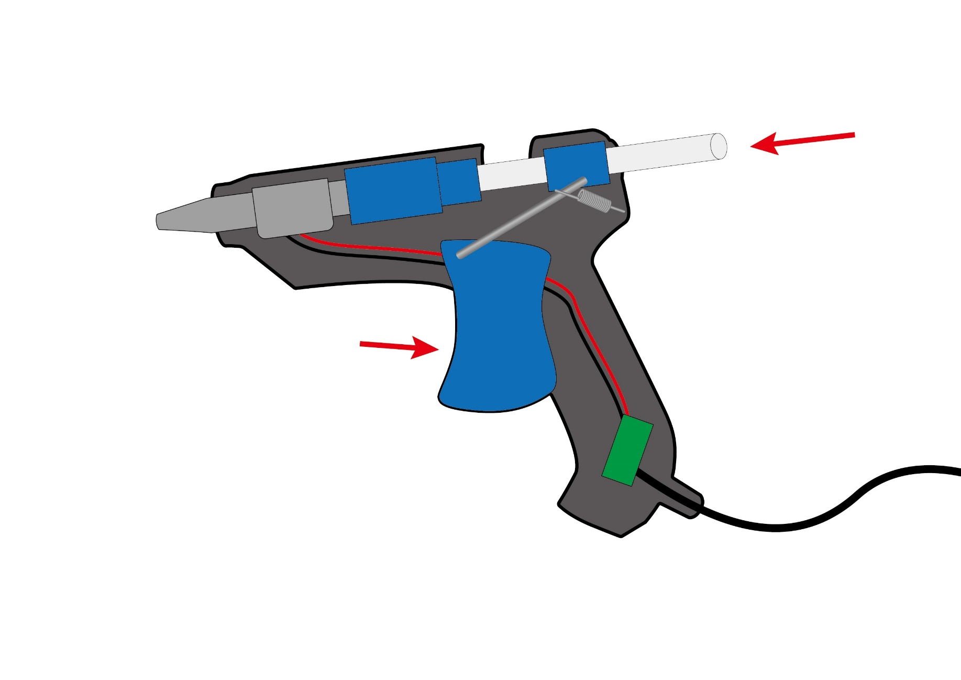
原理
扳机挤压胶条，推入前端加热器

Slide 5
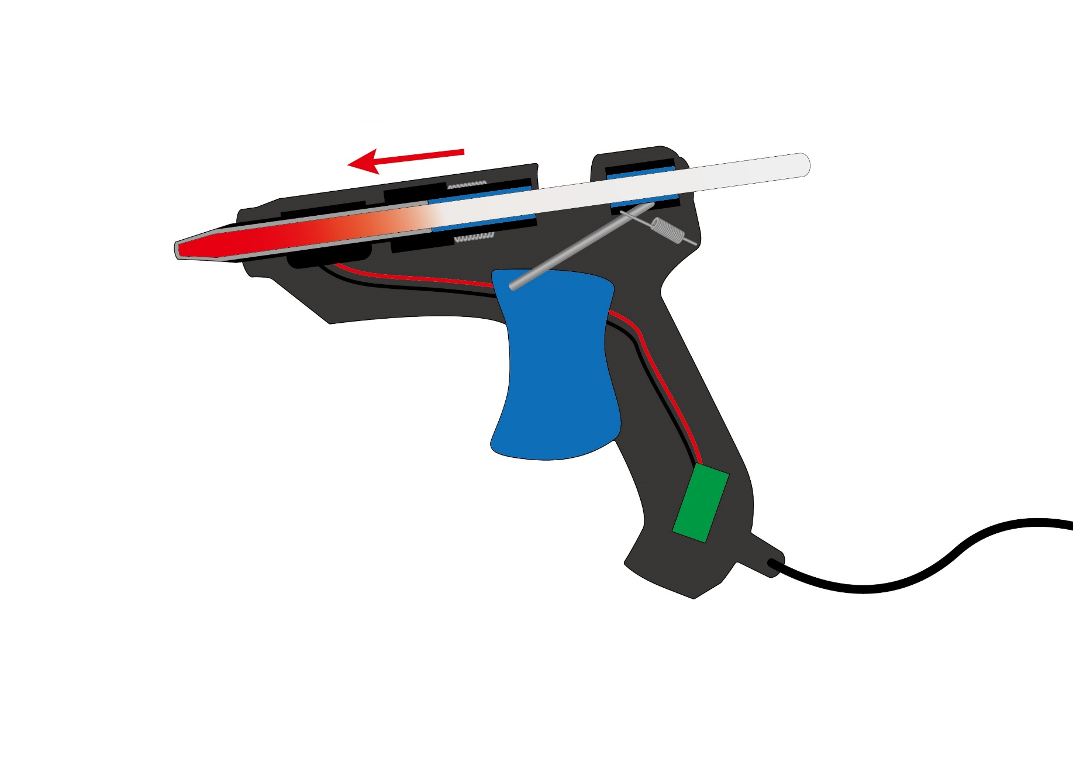
原理
加热器将胶条熔化成液态

Slide 6
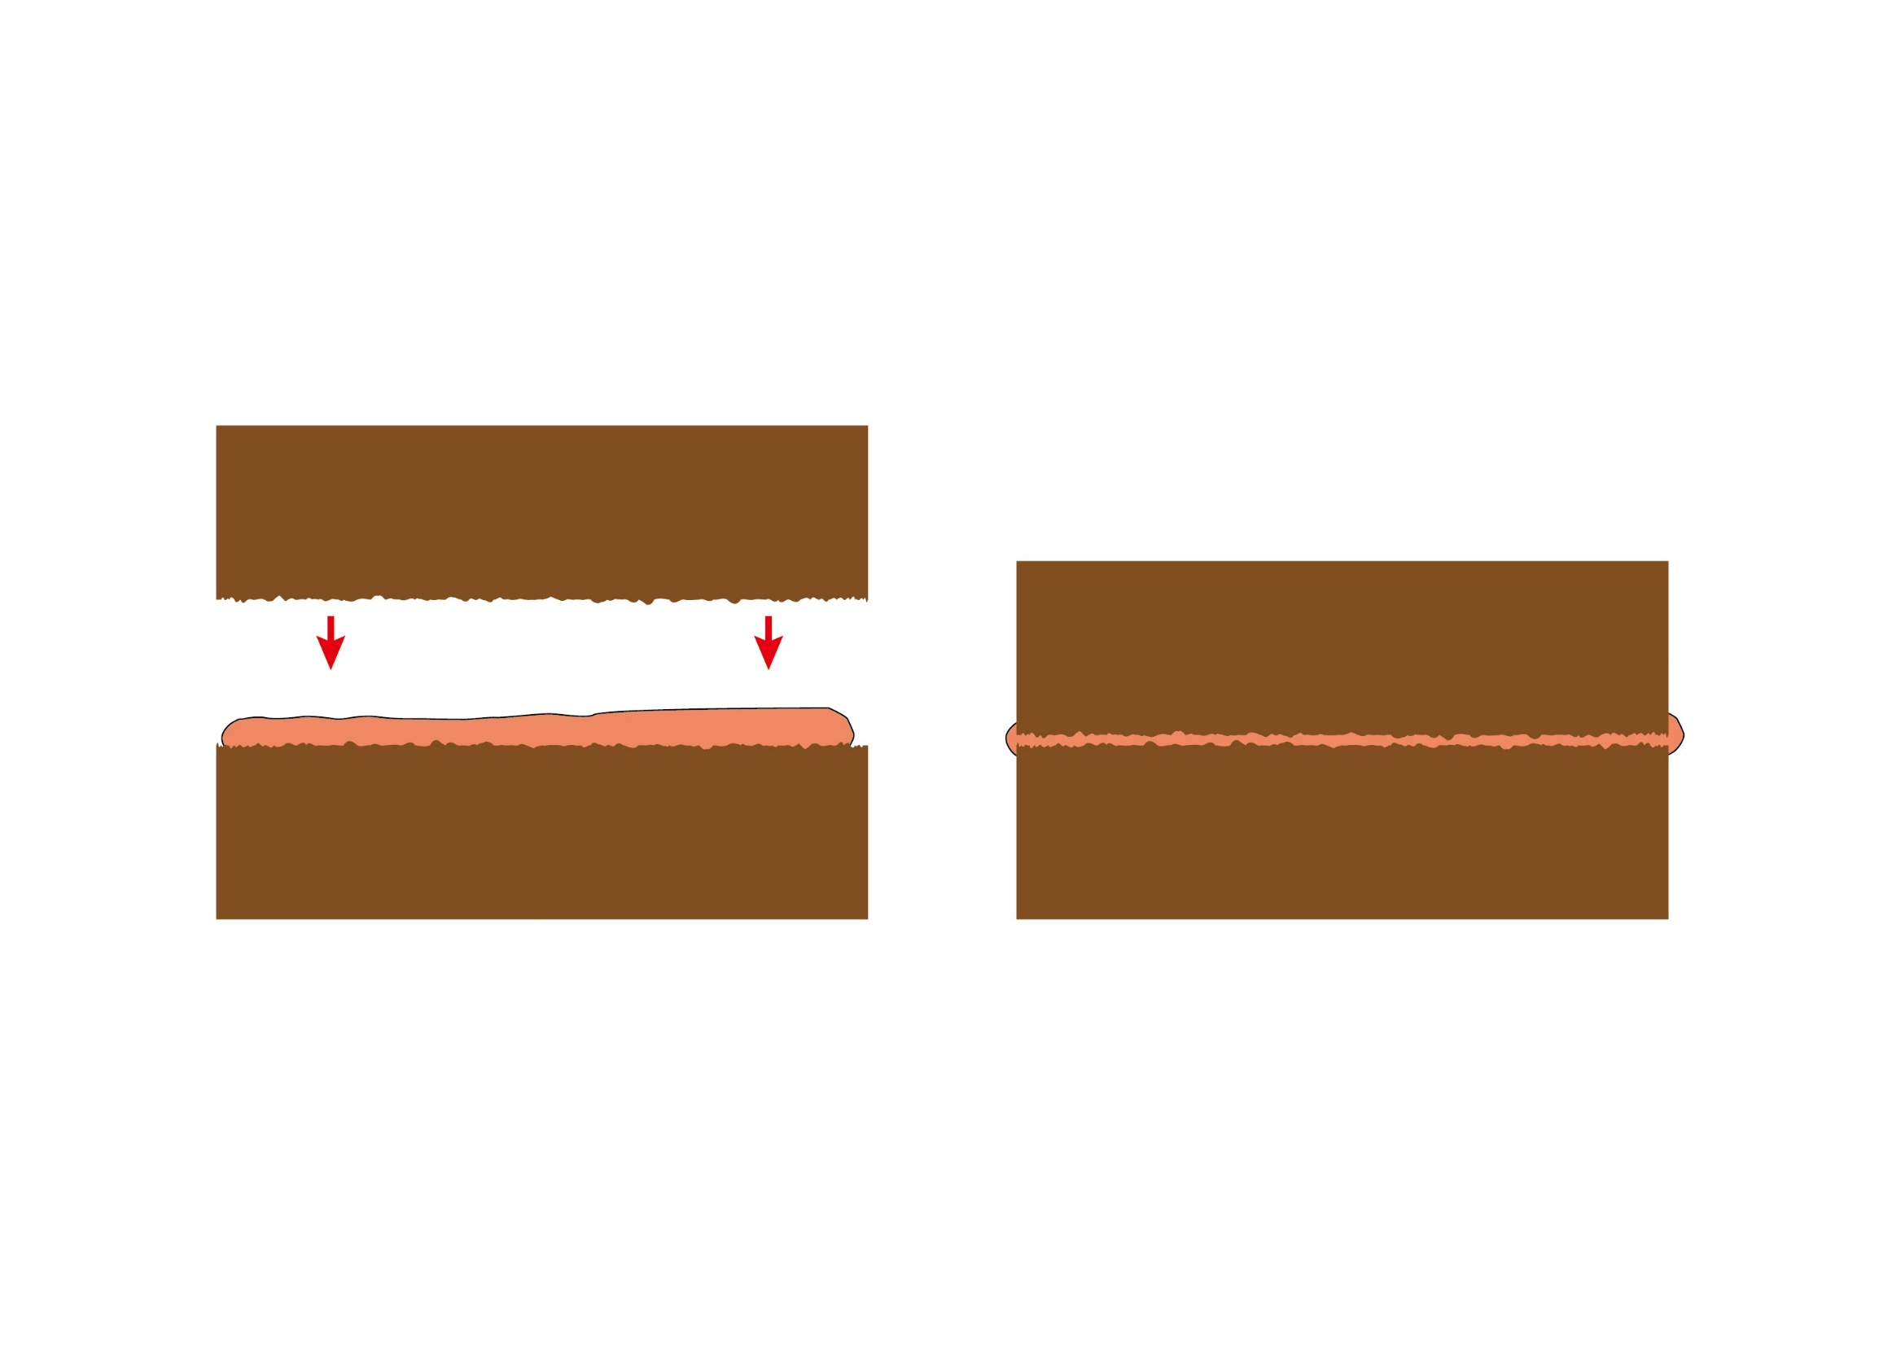
原理
液态流动的胶渗入连接处，冷却粘住表面

Slide 7
使用方法
/02

Slide 8
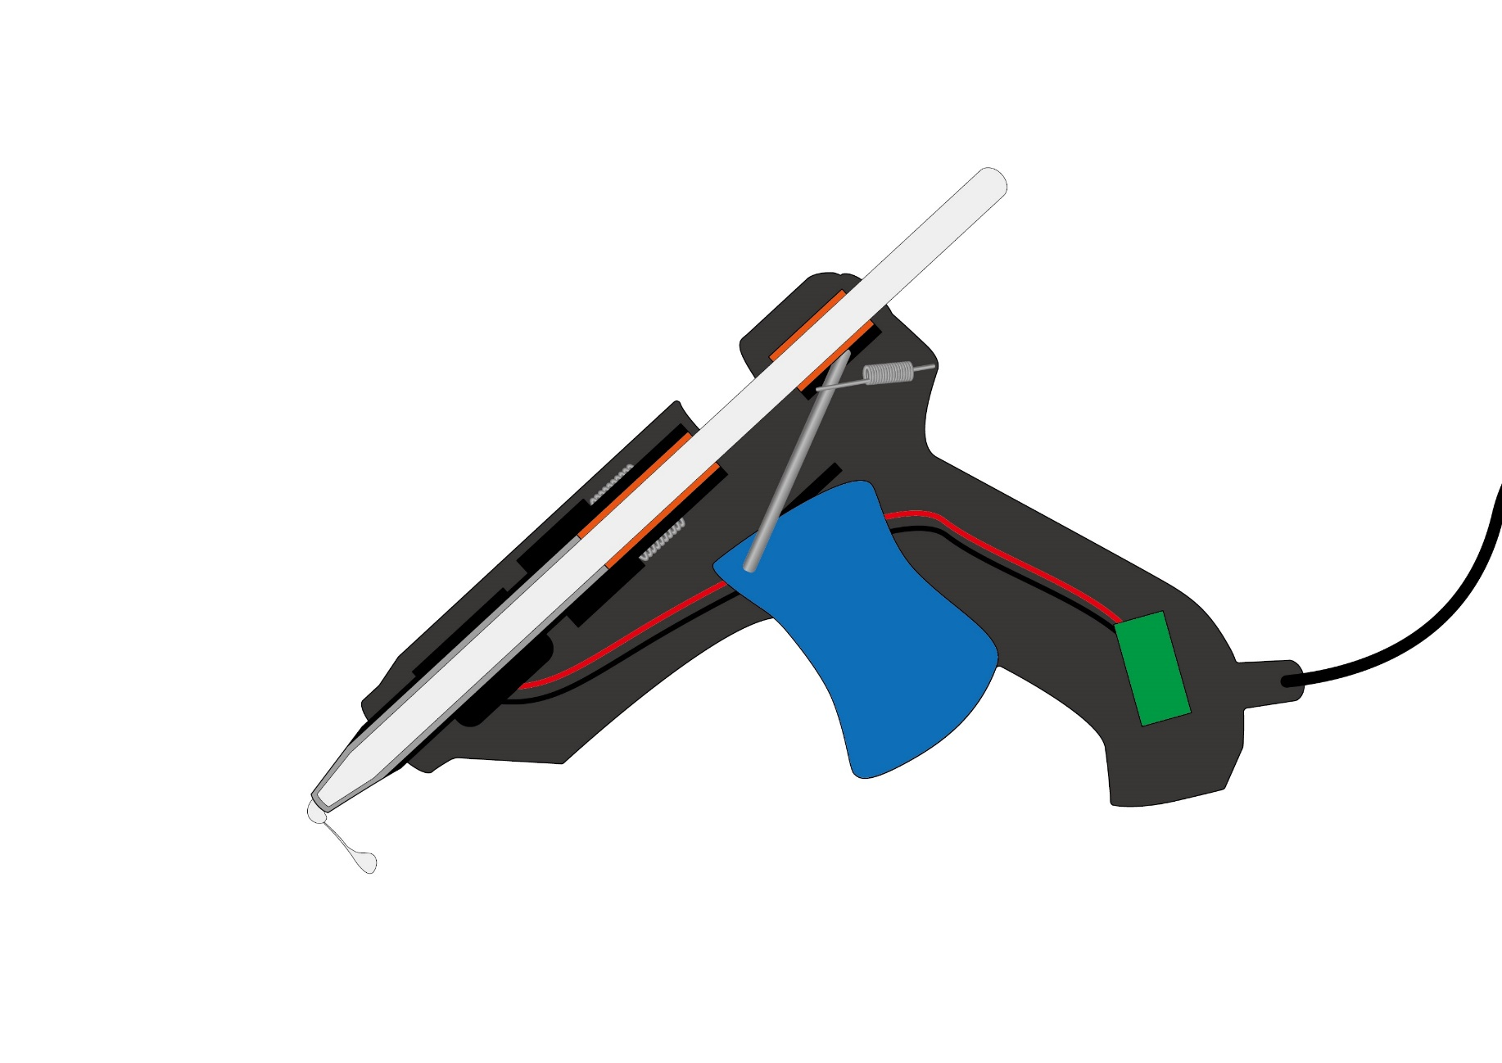
使用方法
冷却的胶枪需要插电加热5~10分钟

Slide 9
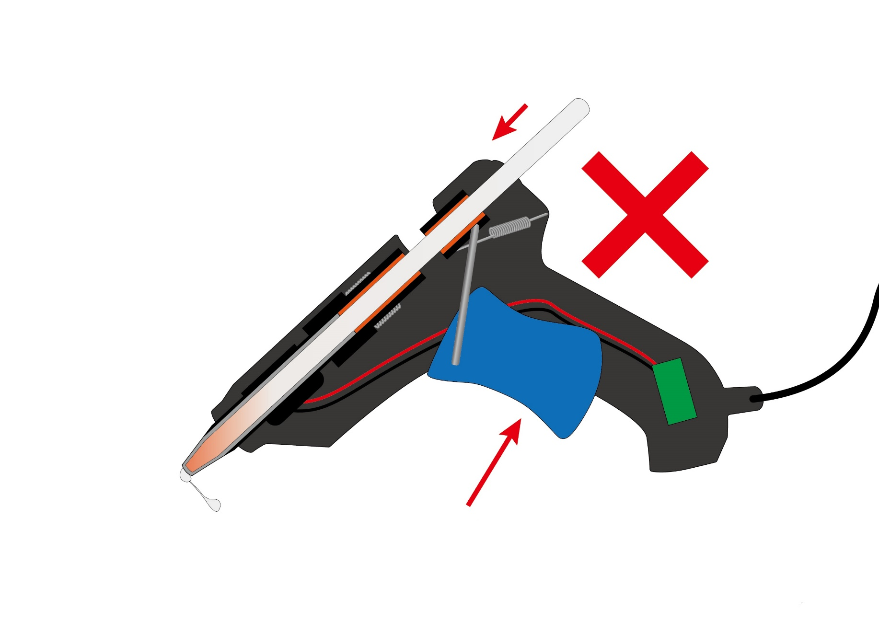
使用方法
没加热完全不能按压

Slide 10

使用方法
强制用力按压会造成胶枪坏掉

Slide 11
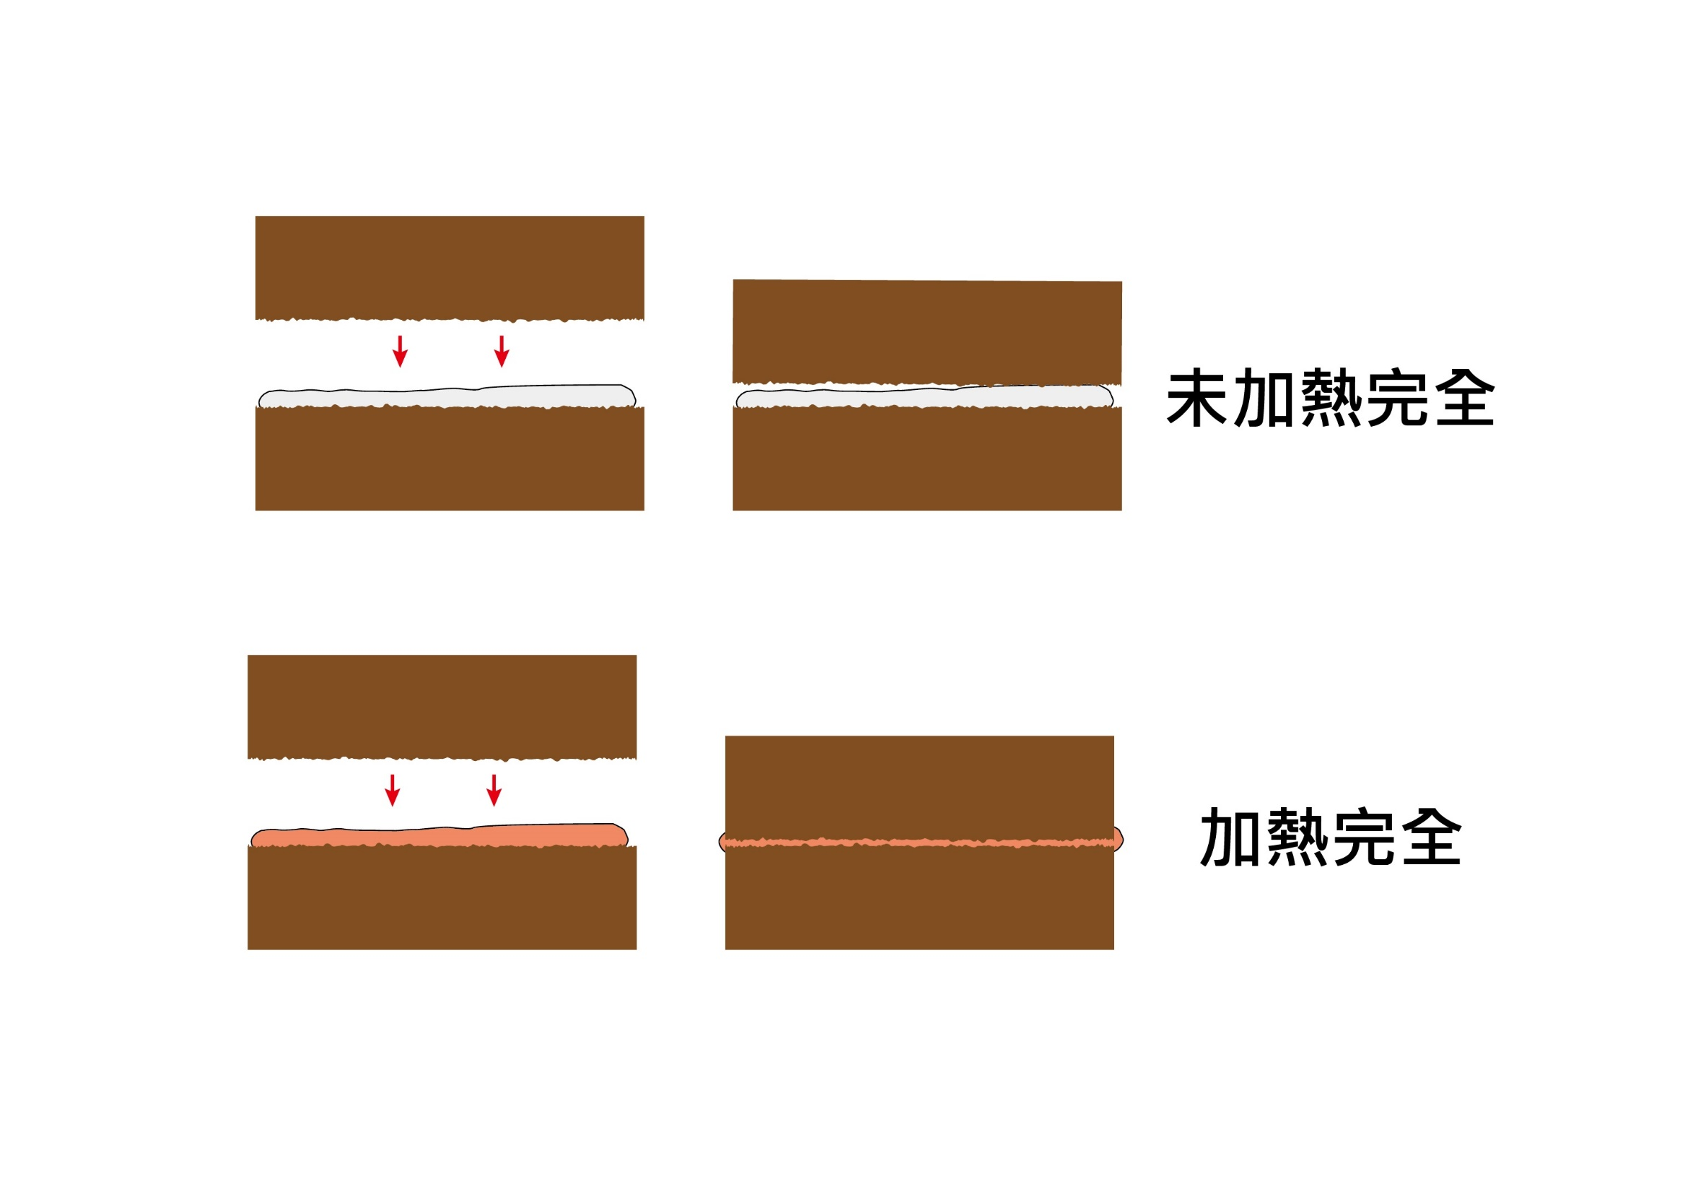
使用方法
未加热完全会不黏，且胶的厚度增加

Slide 12
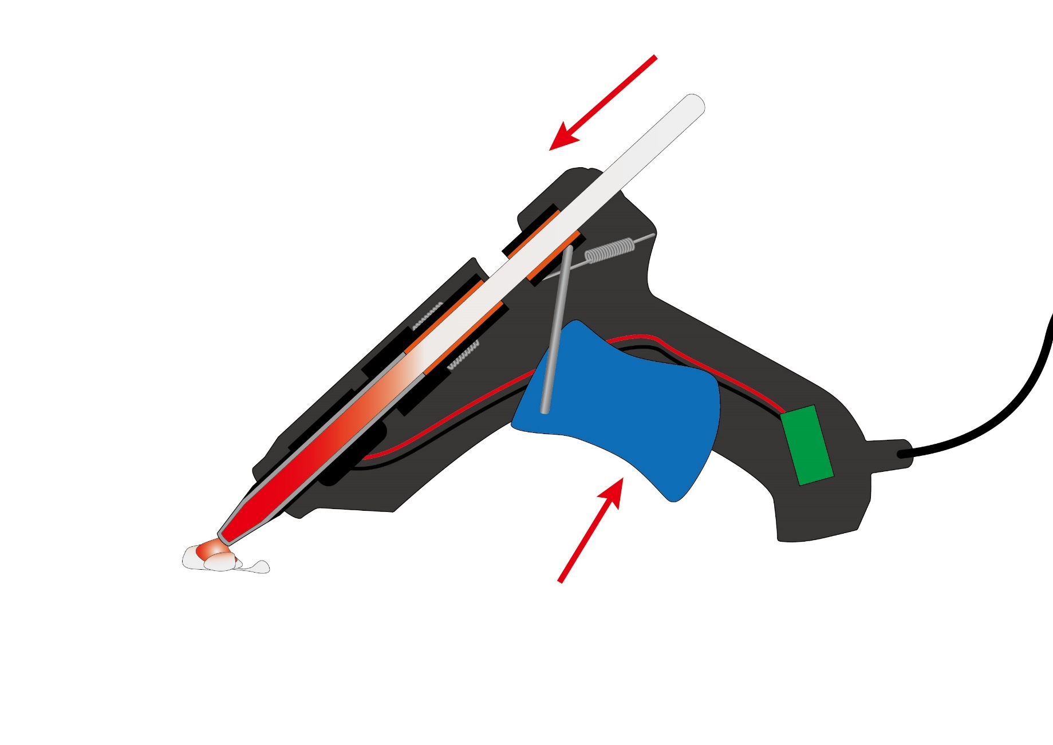
使用方法
加热完全，按压顺畅没有阻力

Slide 13
预防烫伤以及处理方法
/03

Slide 14
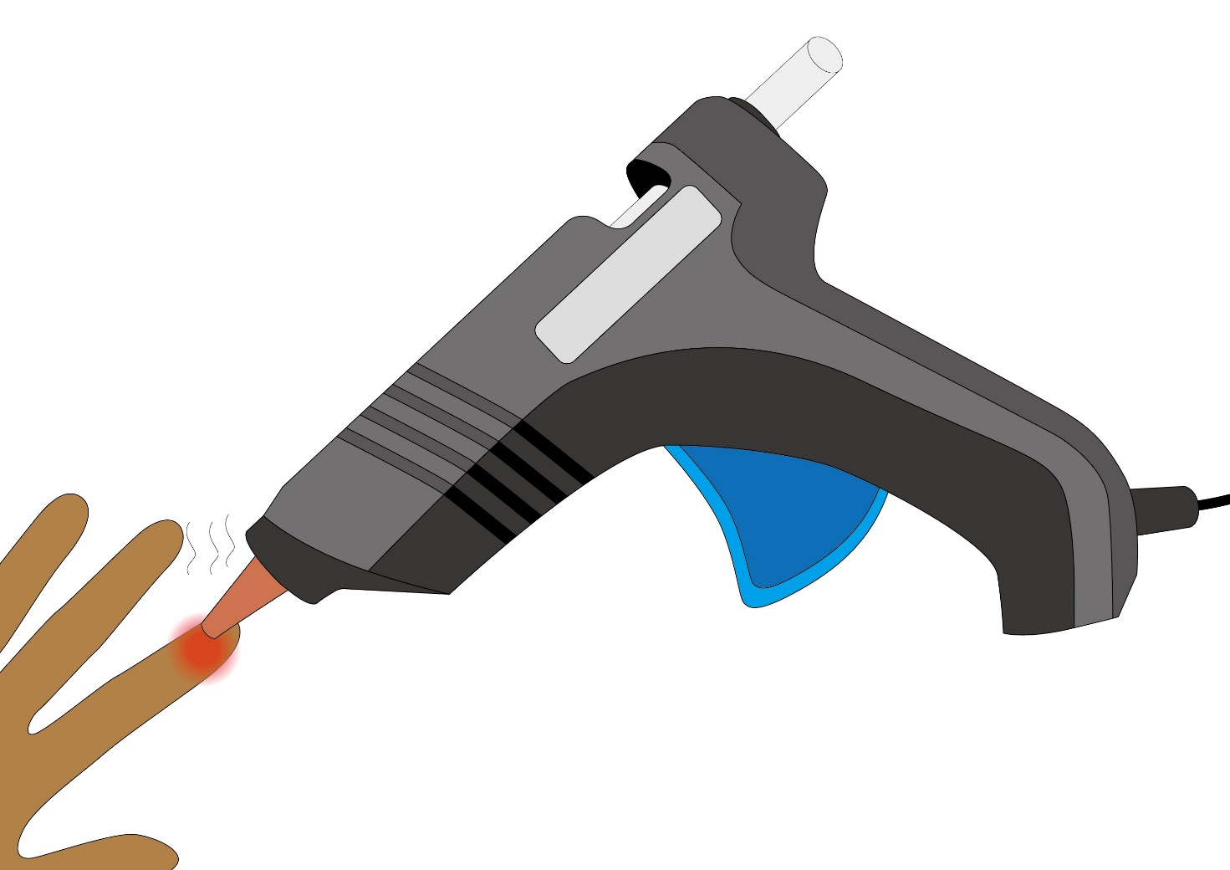
预防烫伤以及处理方法
别碰前端金属头，确认温度可以摸塑料外壳

Slide 15
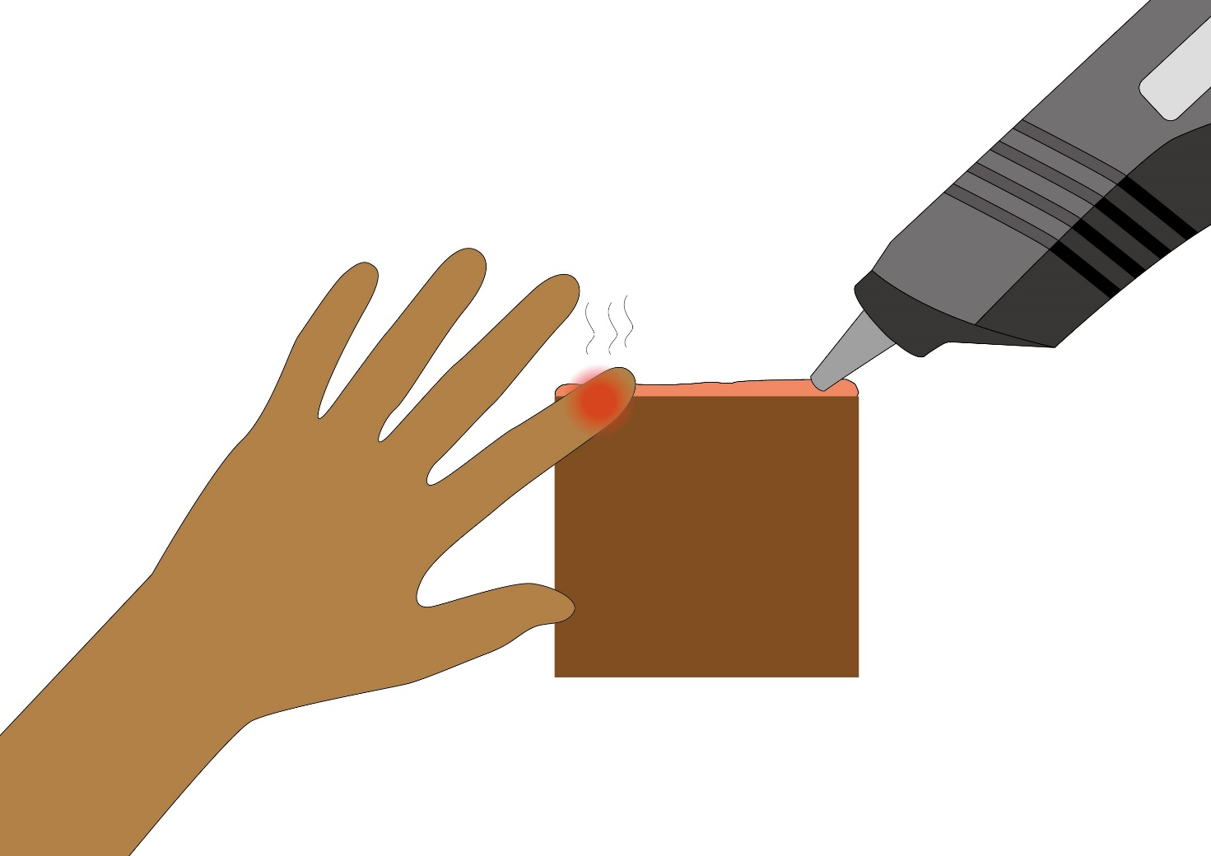
预防烫伤以及处理方法
小心刚挤出的胶，温度高达100多度

Slide 16
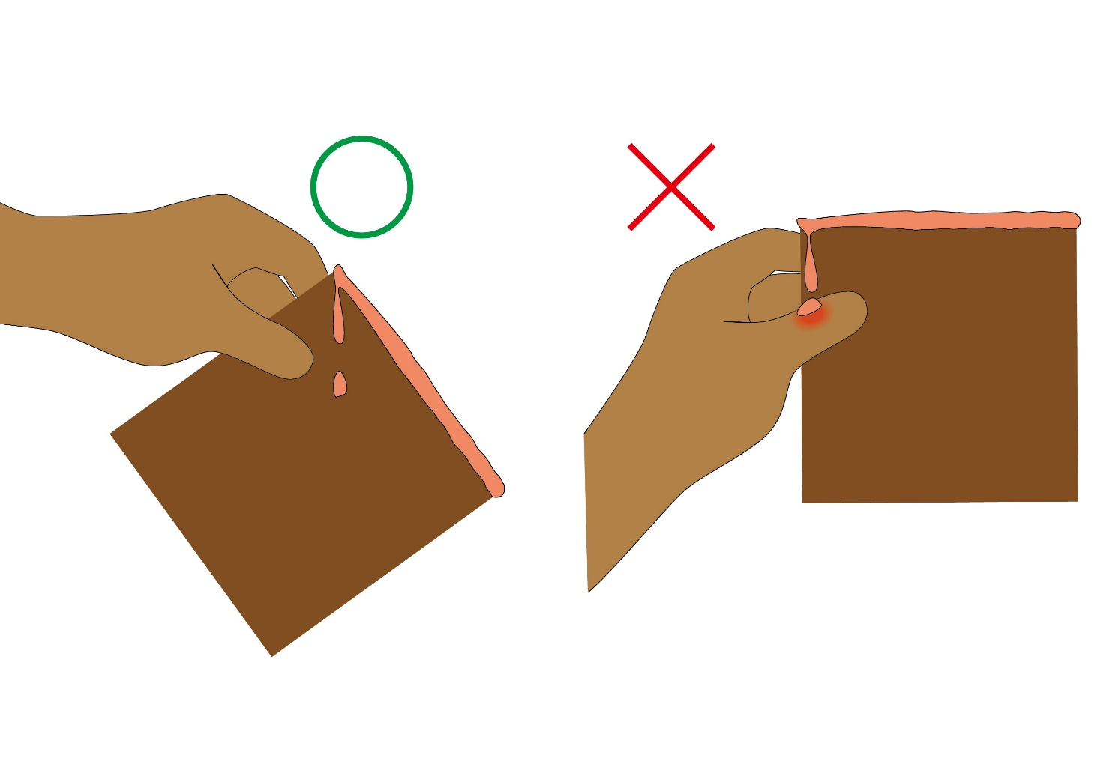
预防烫伤以及处理方法
多余的胶会滴落，小心手的位置

Slide 17
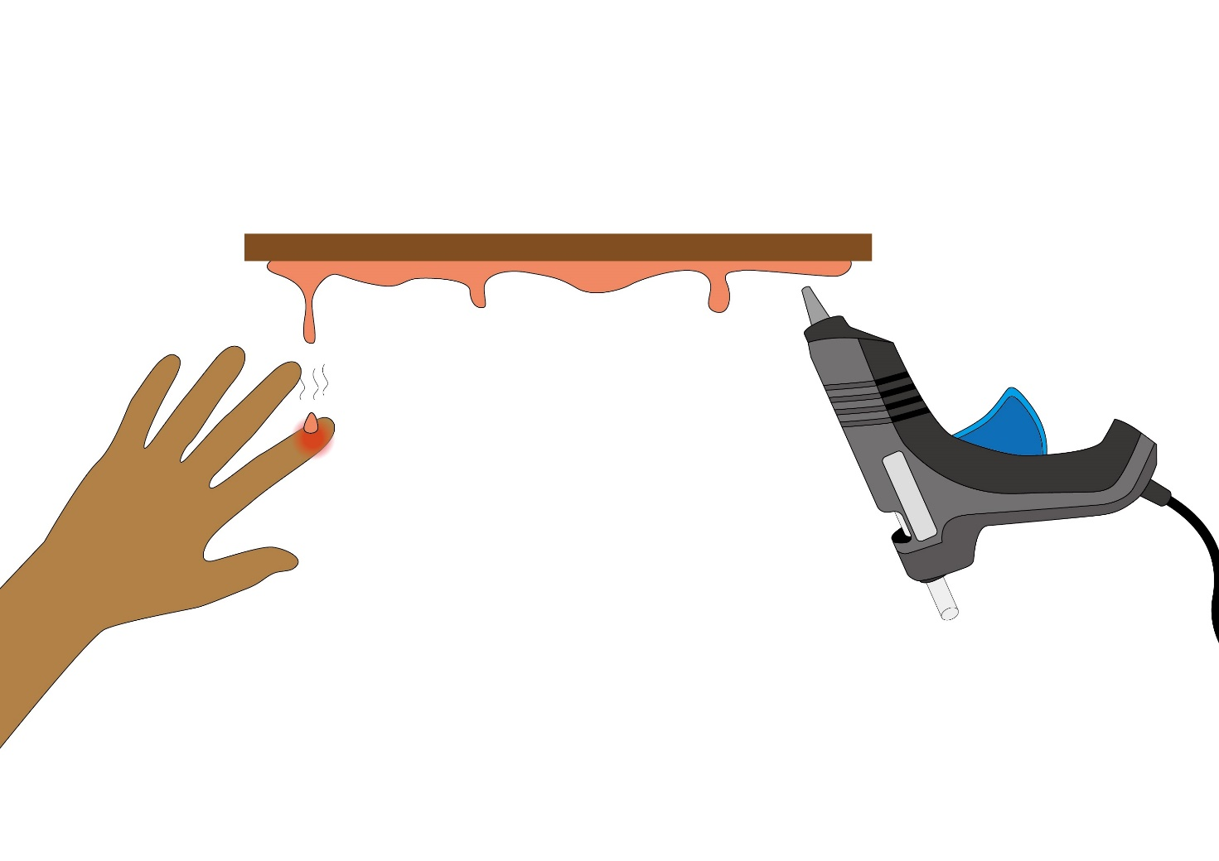
预防烫伤以及处理方法
非必要，避免倒着涂胶

Slide 18
预防烫伤以及处理方法
非必要，避免倒着涂胶

Slide 19
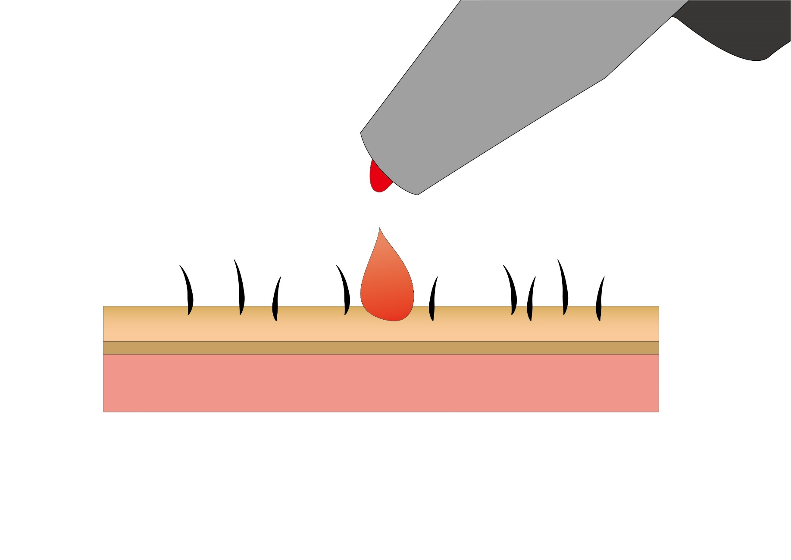
预防烫伤以及处理方法
皮肤碰到胶会造成烫伤

Slide 20
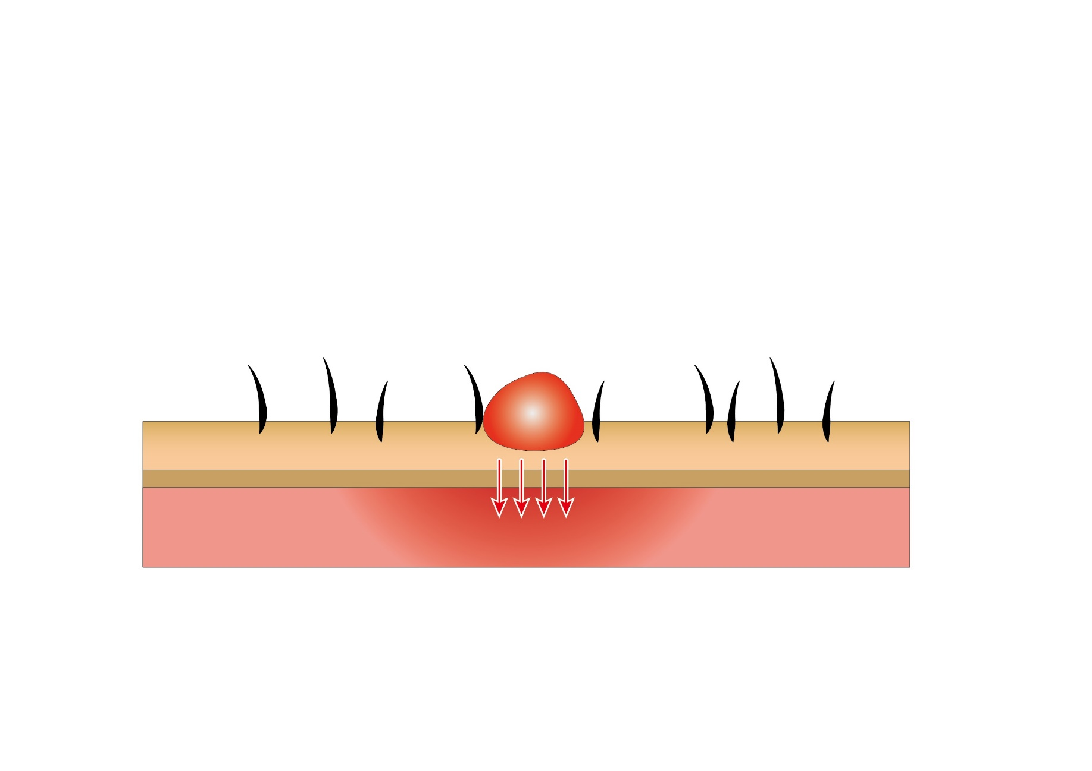
预防烫伤以及处理方法
胶的温度温度超过100度，会持续加热皮肤

Slide 21
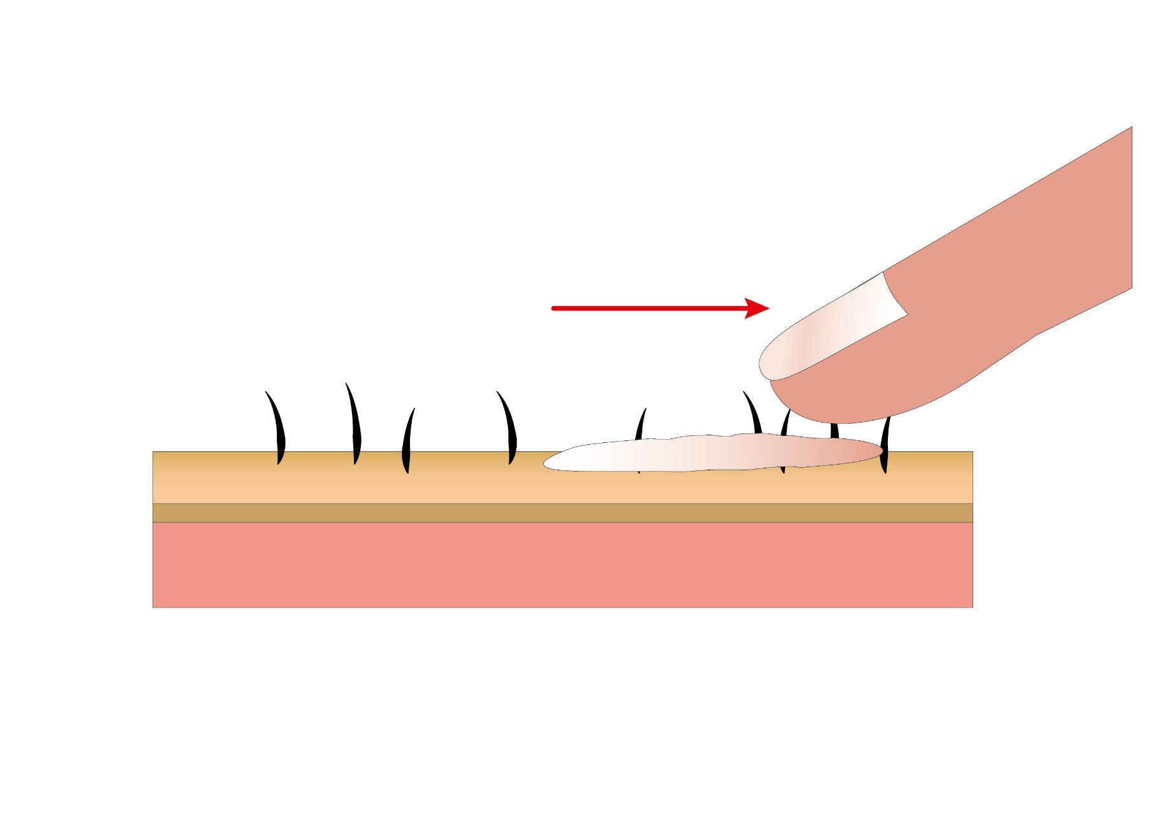
预防烫伤以及处理方法
用手轻搓开，将热快速平均散到其它地方

Slide 22
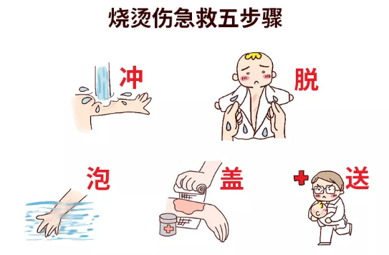
预防烫伤以及处理方法
立即对受伤部位进行冷却降温处理
Notes:
冲：用冷水冲;
脱：冲水后或浸泡在冷水中脱去表面衣物;
盖：用干净的纱布覆盖创面;
泡：泡在冷水中;
送：送至医院。

Slide 23
注意事项
/04

Slide 24
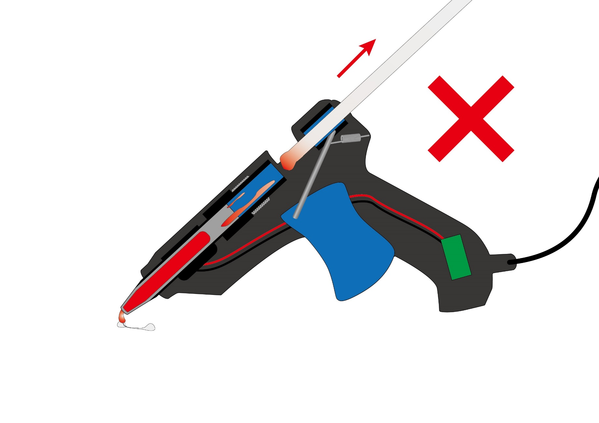
注意事项
请勿拔除胶条，粘黏的塑胶会造成堵住

Slide 25
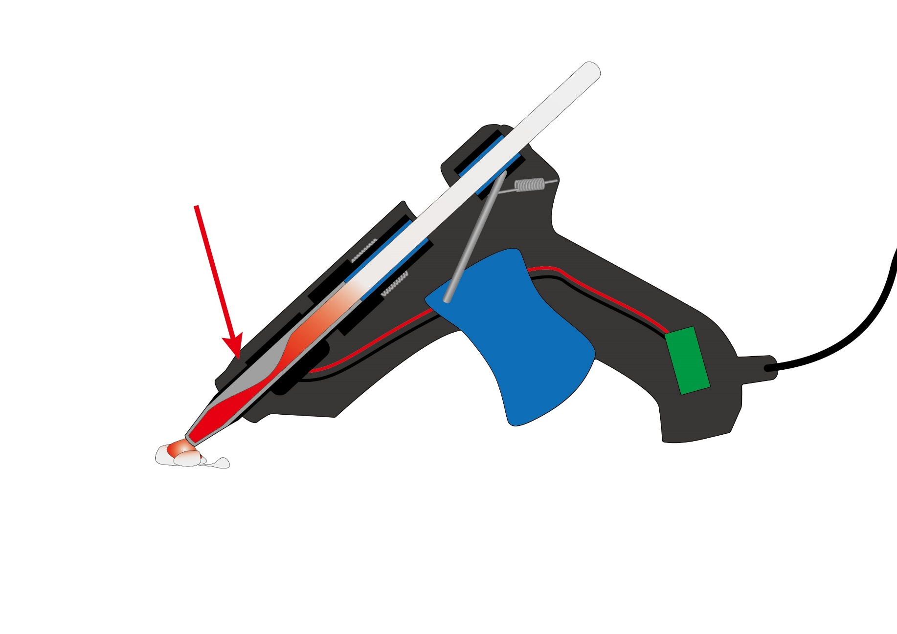
注意事项
开机长久放置，胶会持续流出，内部产生空气

Slide 26
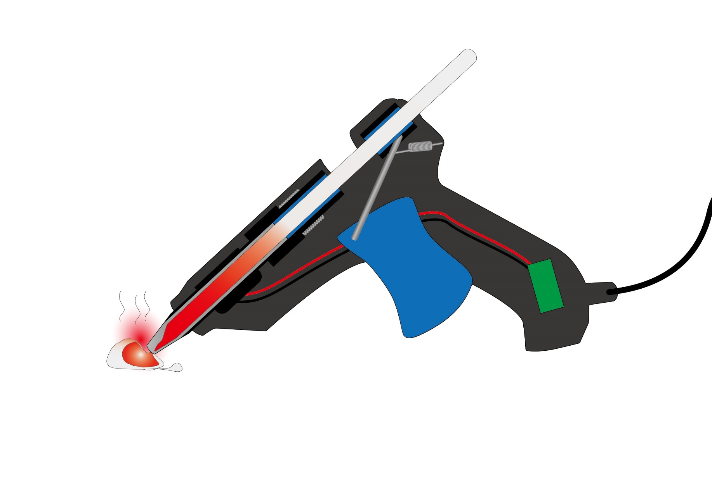
注意事项
重新使用要留意空气挤出产生气泡

Slide 27
技巧
/05

Slide 28
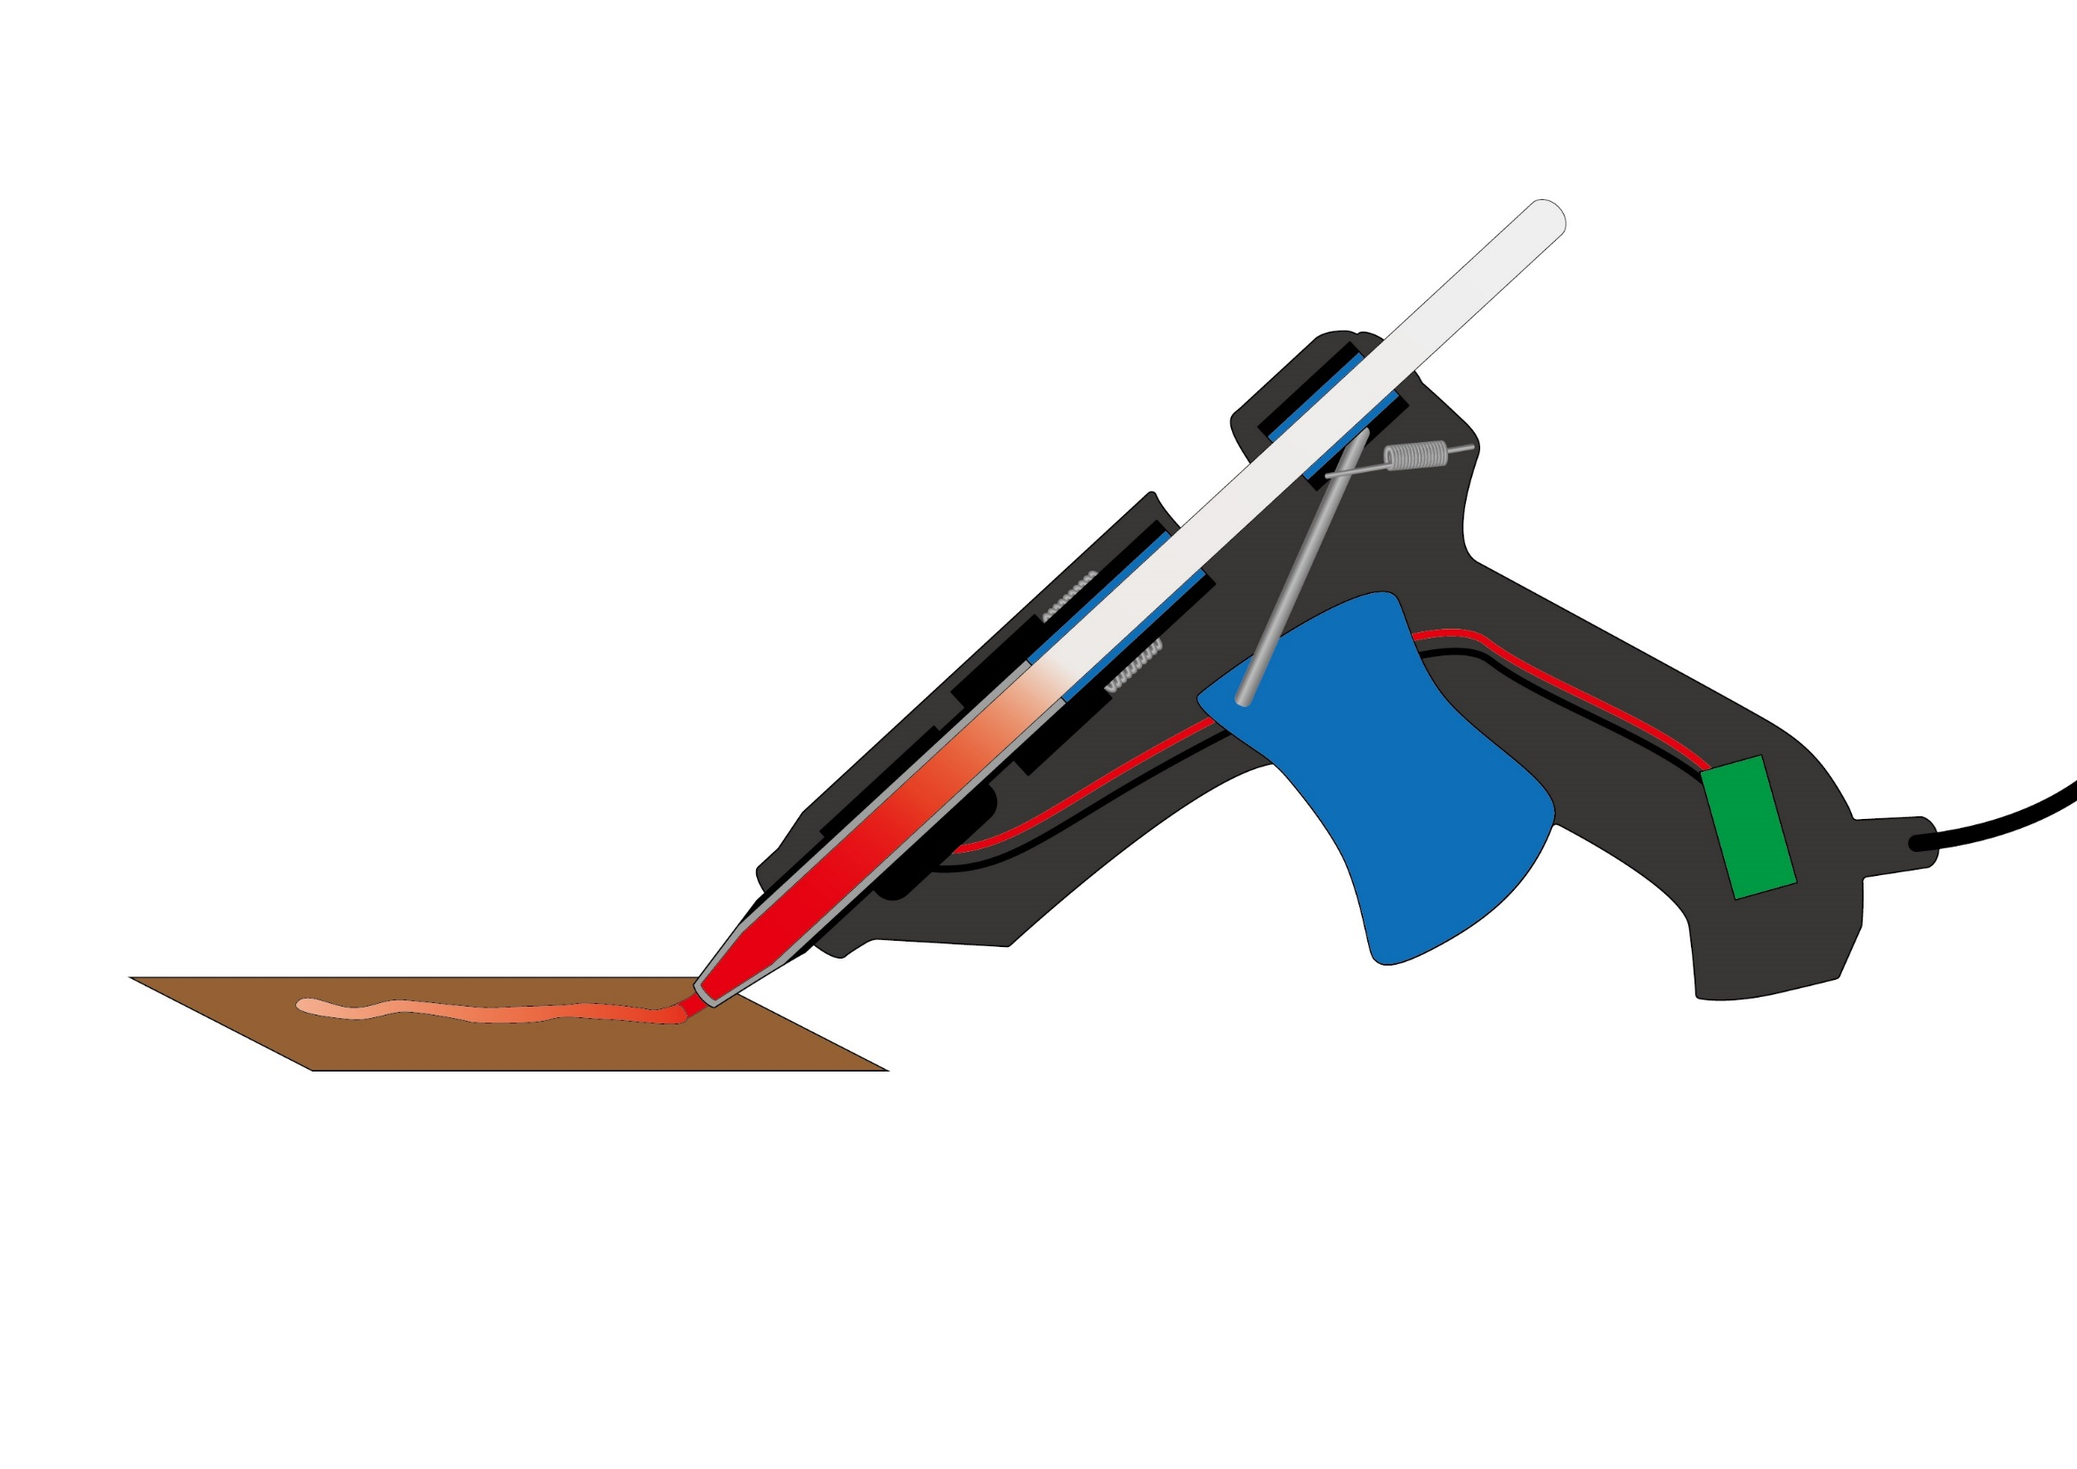
技巧
挤胶后在10秒内快速粘接

Slide 29
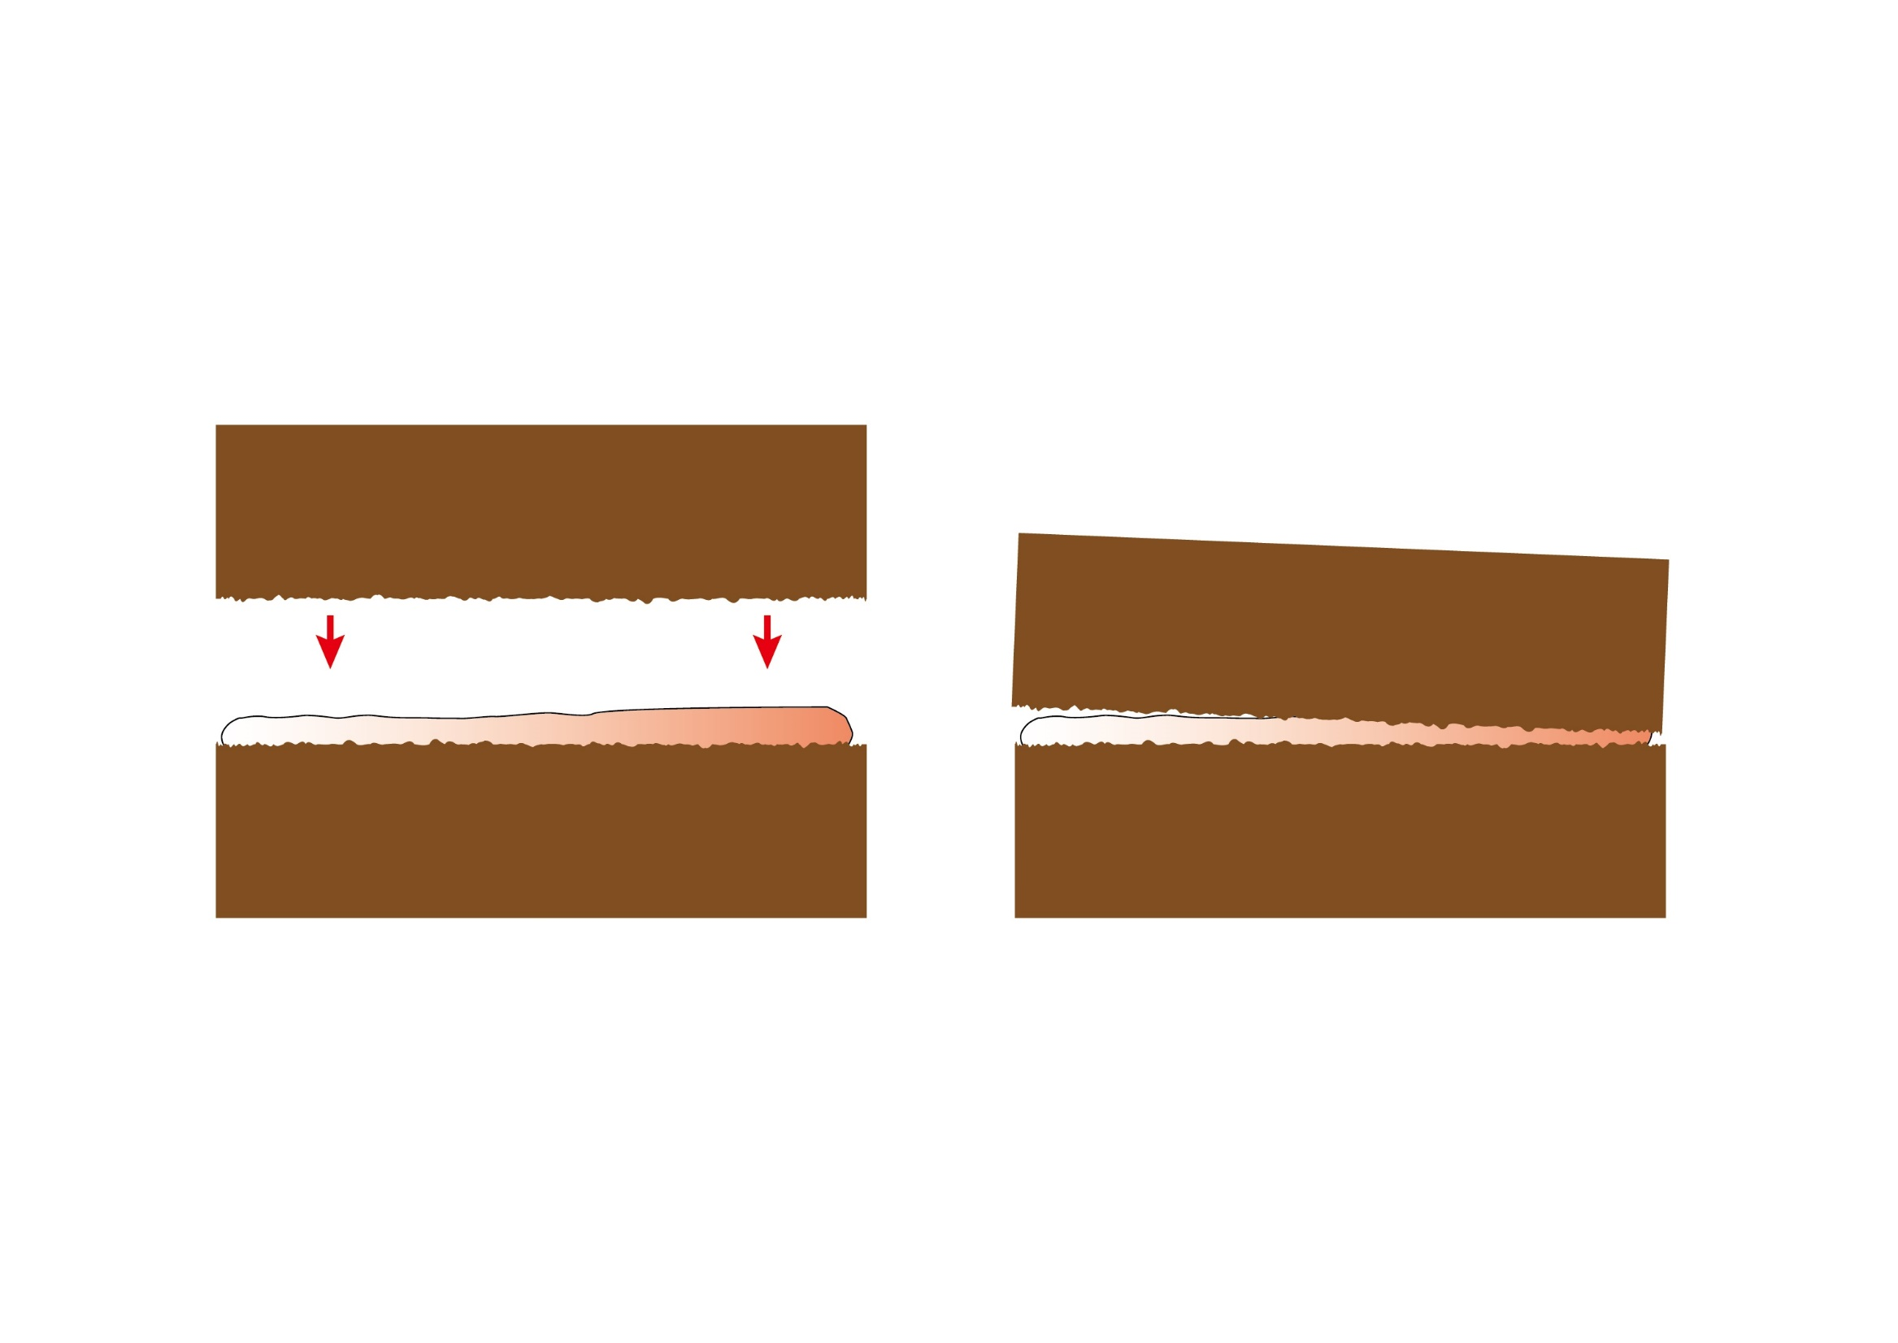
技巧
冷却会造成不平整，且无法顺利接合

Slide 30
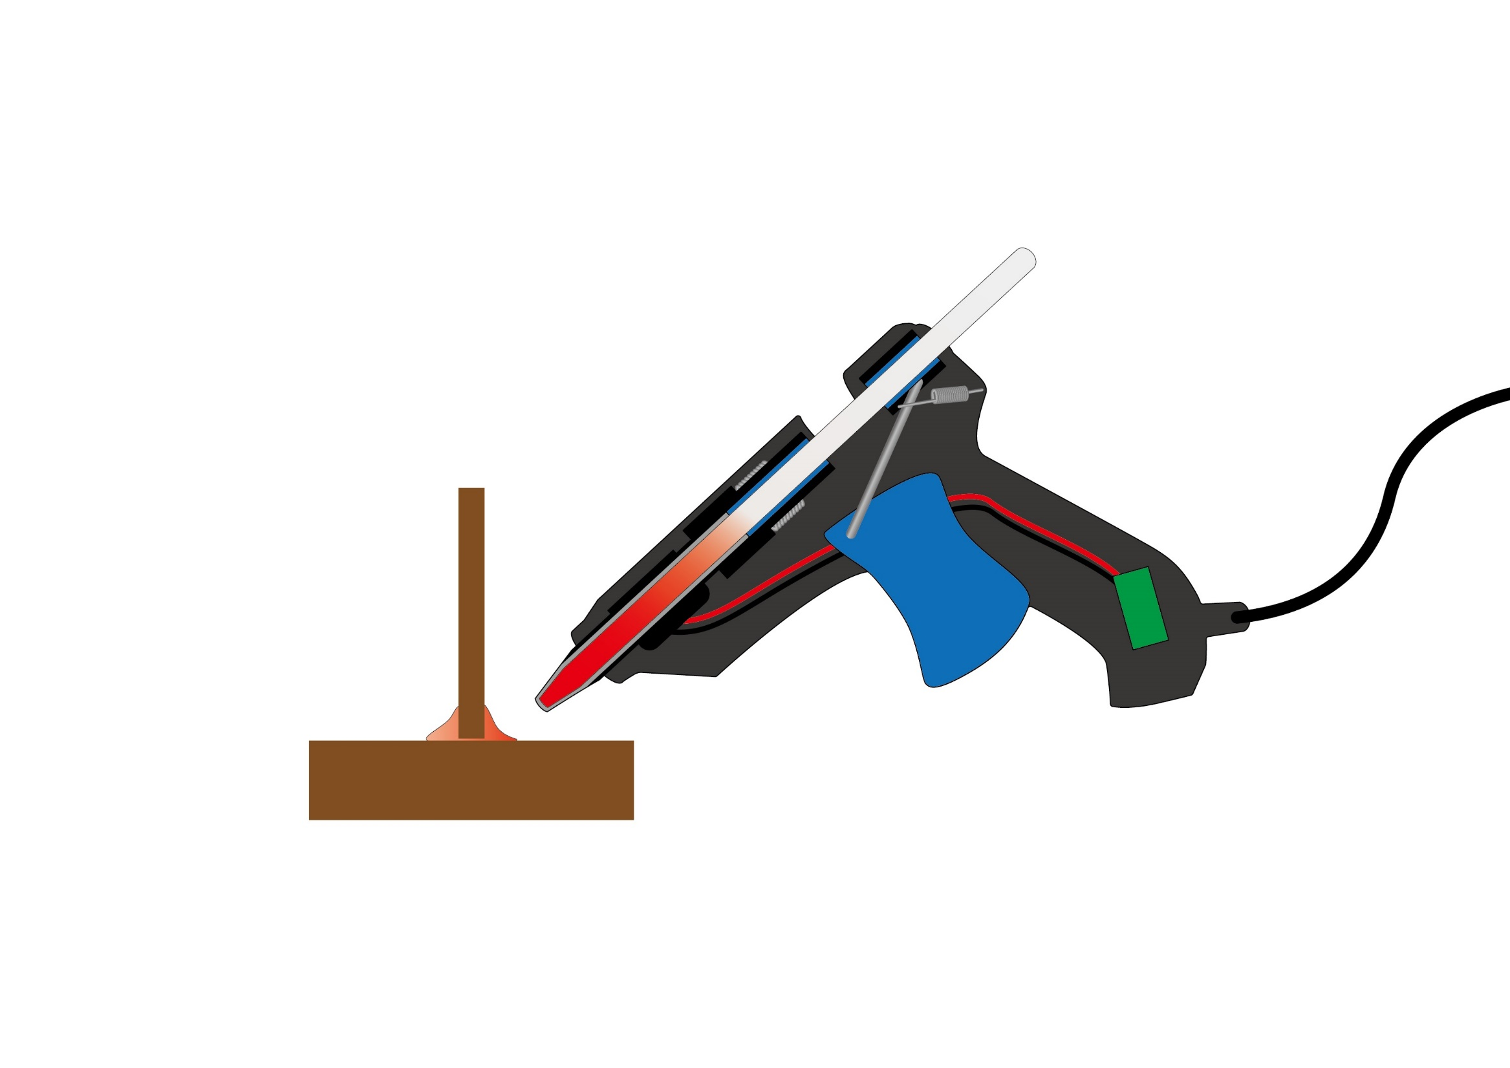
技巧
热熔胶本身可以当结构

Slide 31
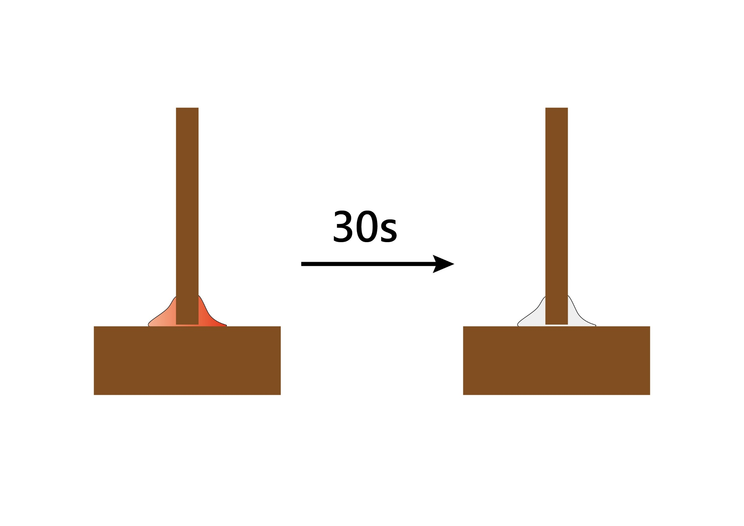
技巧
胶凝固约30秒，胶越厚时间越久

Slide 32
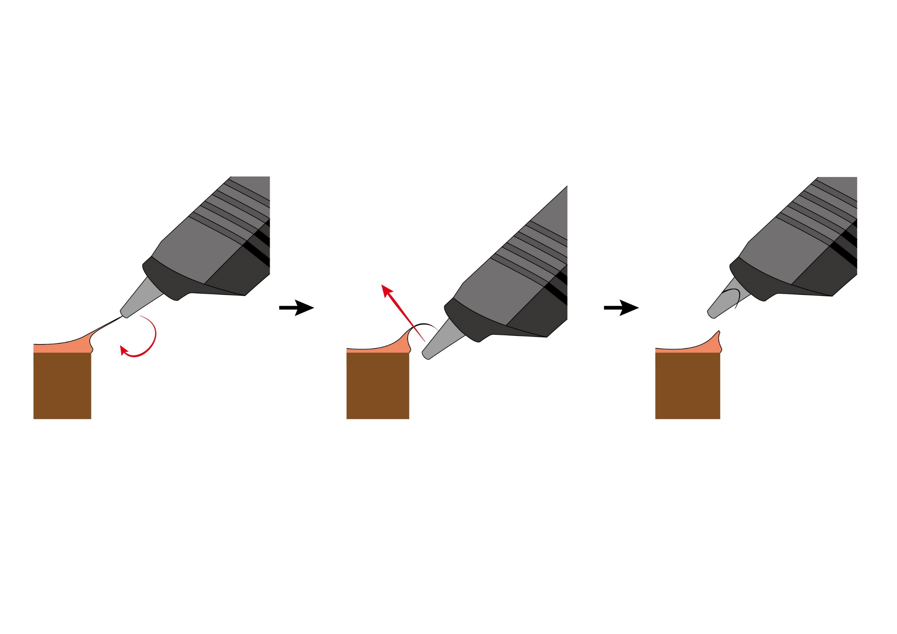
技巧
牵丝可用前端金属把丝熔断

Slide 33
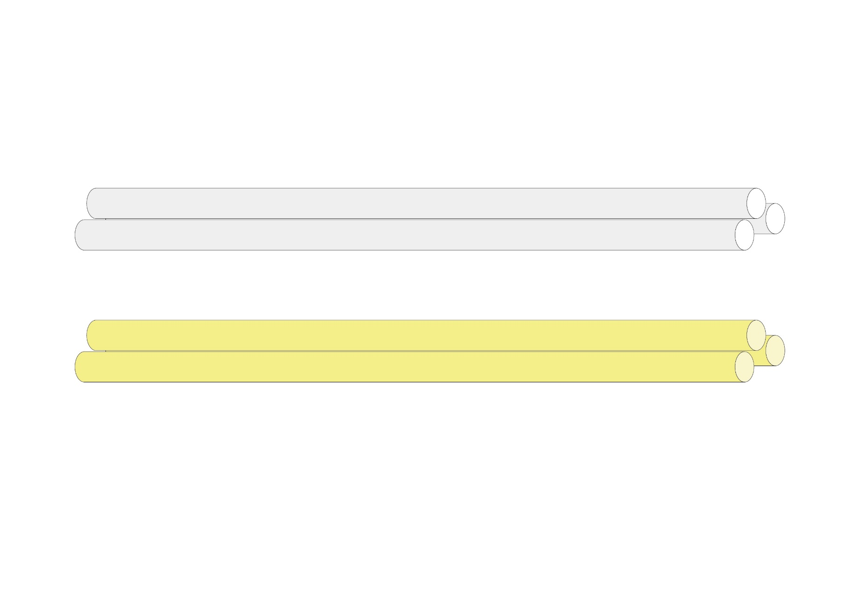
技巧
黄色工业级胶条粘性更强

Slide 34
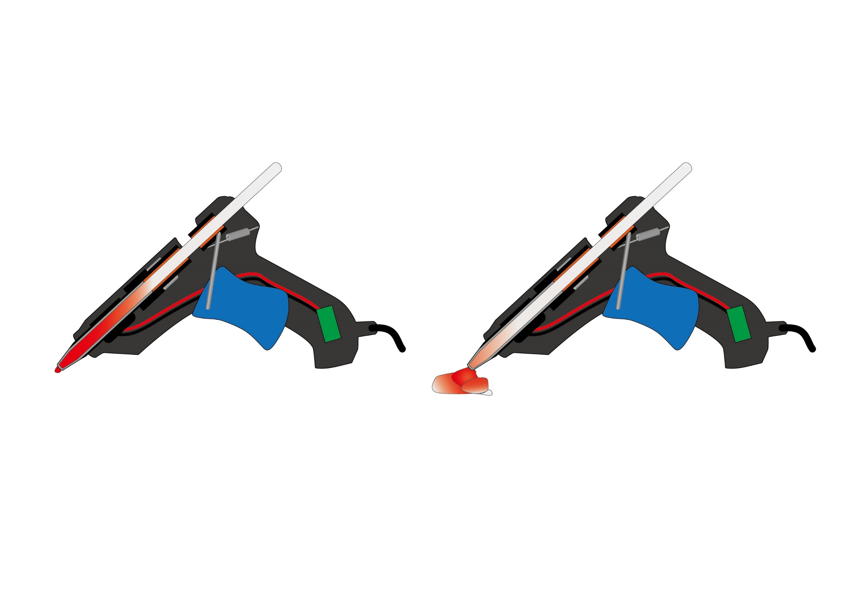
技巧
大量挤出后，需要等待加热才能再次使用

Slide 35
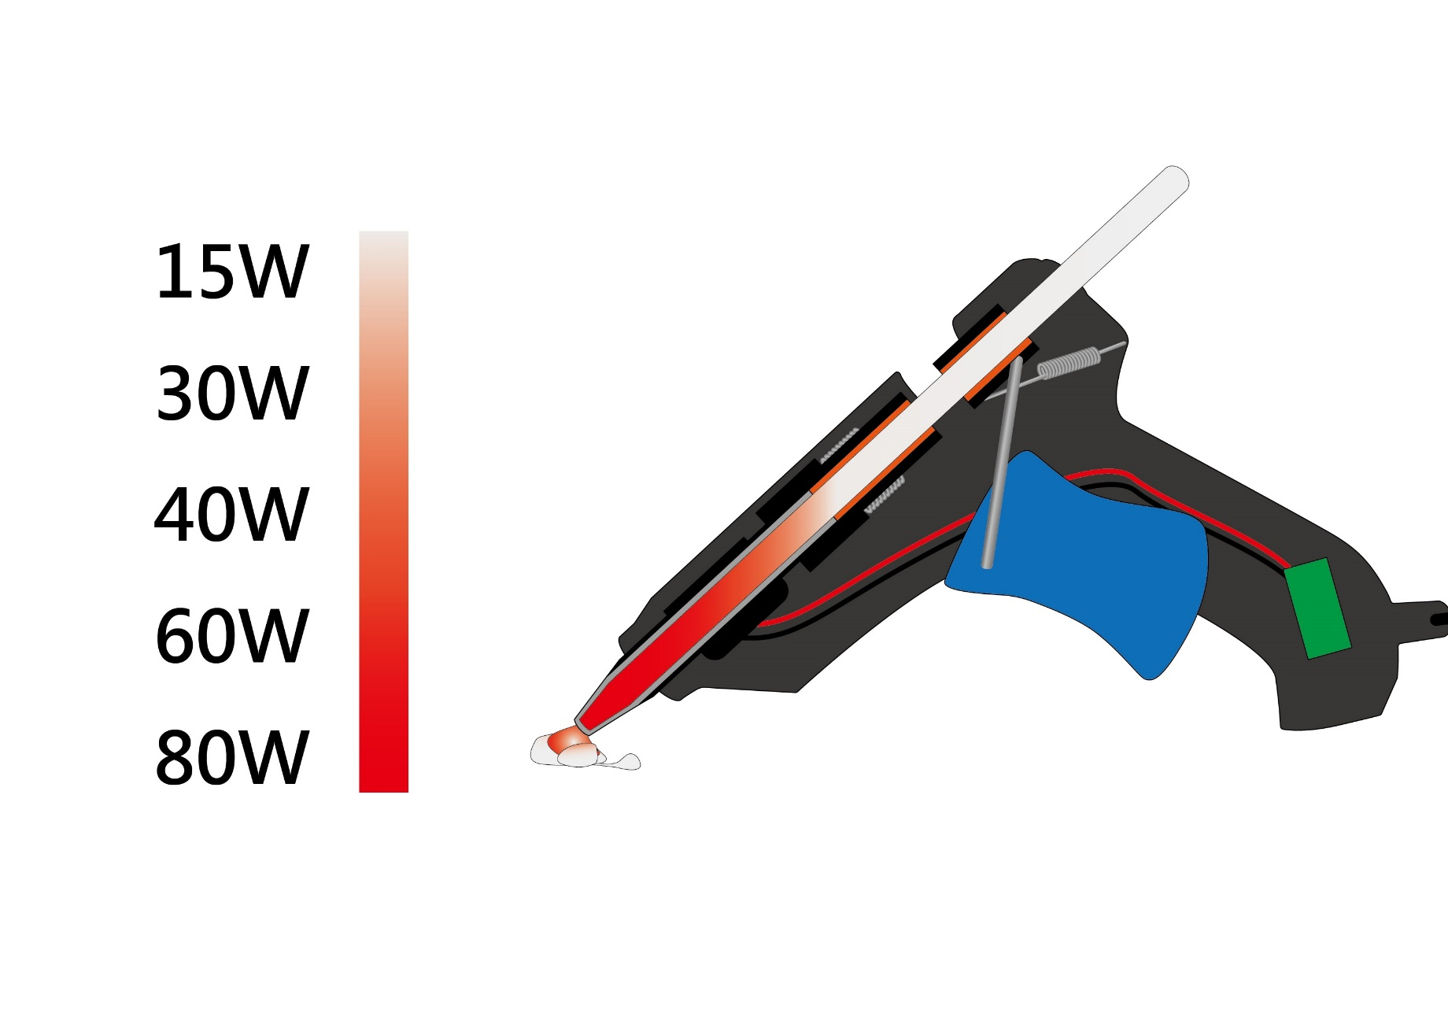
技巧
瓦数越高的胶枪，加热时间越快

Slide 36
THANKS
MG-SPACE

